Slide 1

Śródmieście 2076: zaplanuj drogę w przestrzeni i w czasie, żeby upał nie zrobił ci krzywdy.
,
Honory - Tadeusz Furykiewicz, Stanisław Sender, Adam Zienkowicz
01
Notes:
0:00–0:20 — Powitanie i krótki wstęp do problemu oraz celu prezentacji.

Slide 2
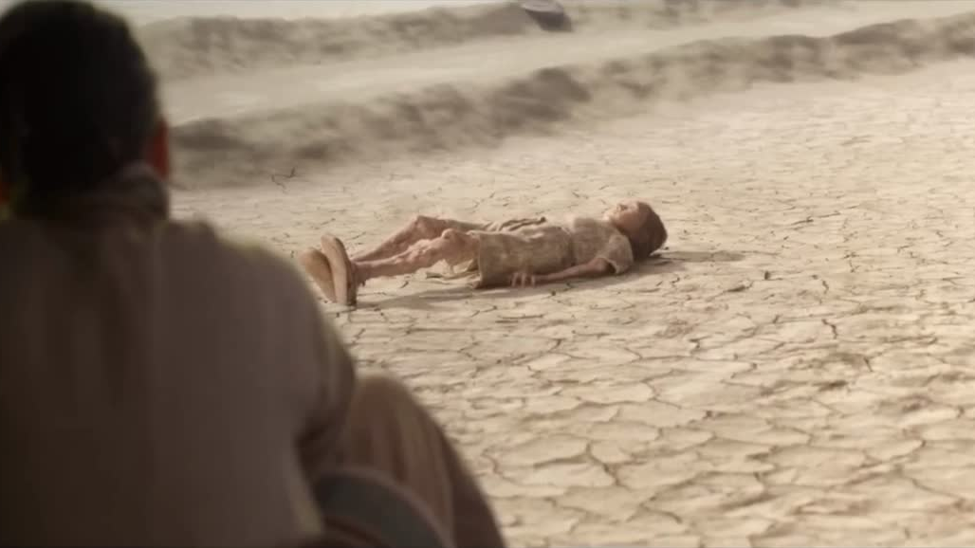
Plac Konstytucji - lipiec 2076

Slide 3
Upał w mieście to problem zdrowotny,
nie tylko pogodowy
1 780
62 775
323%
22 dni
zgonów w Polsce
latem 2024
zgonów w Europie
latem 2024
wyższe ryzyko
u osób 75+
≥30°C w Warszawie; dawniej 10, norma stulecia ok. 17
do +6°C
To ryzyko ma adres, godzinę
i konkretną trasę.
cieplej w Śródmieściu niż poza miastem w najgorętsze dni
Janoš i in., Nature Medicine 2025; Klimatyczna Warszawa, raporty sezonowe 2024 i 2026 (Warszawa-Okęcie, IMGW-PIB).
02
Notes:
0:20–0:45 — Podkreślenie zagrożeń zdrowotnych upału i trendów zwiększających ryzyko, szczególnie dla seniorów.

Slide 4
WARSZAWA
2076
28 czerwca 2026: 40,5°C — rekord Polski.
W Warszawie 38,1°C — najwięcej w historii pomiarów.
Ten dzień odtwarzamy w modelu. Do końca wieku Warszawa ogrzeje się o kolejne 3,5–5°C, więc taki dzień w 2076 r. będzie zwykłym latem.
Instytut Geofizyki PAN, podsumowanie lata 2026 (IMGW-PIB); Strategia adaptacji m.st. Warszawy.
03
Notes:
0:45–1:00 — Wyjaśnienie skali zmian klimatycznych i konieczności adaptacji miasta.

Slide 5
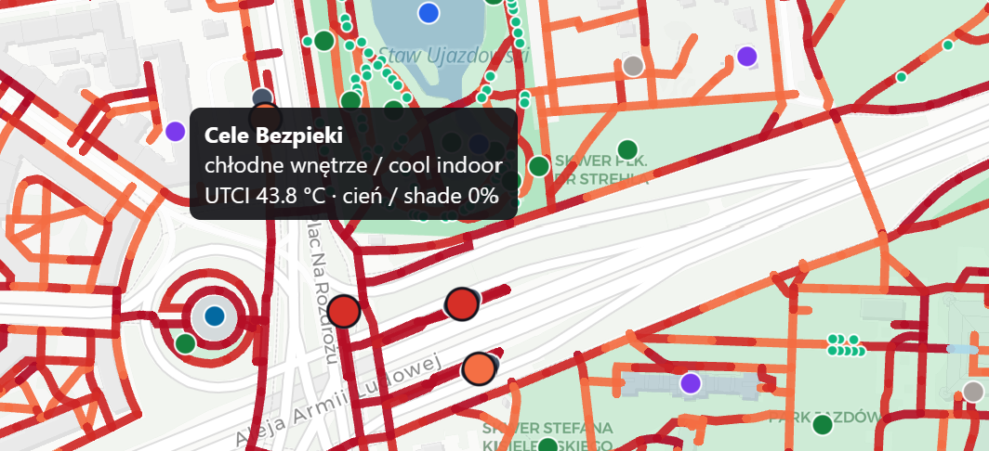

Slide 6
Otwarte dane miasta i państwa w jednym modelu
DANE MIEJSKIE I TRANSPORTOWE
DANE MIEJSKIE I TRANSPORTOWE
DANE MIEJSKIE I TRANSPORTOWE
DANE MIEJSKIE I TRANSPORTOWE
DANE MIEJSKIE I TRANSPORTOWE
Pozycje pojazdów, 17.10.2026
Rozkłady GTFS
Klimatyzacja pojazdów
Toalety publiczne
Drzewa
API Warszawy (ZTM)
ZTM
API Warszawy
otwarte dane Warszawy
7 555 kursów; 56 625 zatrzymań
dopasowanie kursów
97.3% tramwajów; 99,0% autobusów; linie 7 i 28 w większości bez
punkty postoju i ochłody
weryfikacja wysokości z LiDAR
GEOMETRIA I ŚRODOWISKO
GEOMETRIA I ŚRODOWISKO
GEOMETRIA I ŚRODOWISKO
DANE MIEJSKIE I TRANSPORTOWE
DANE MIEJSKIE I TRANSPORTOWE
LiDAR 1 m
Pogoda
Zdjęcia satelitarne
Punkty ochłody i wody
Albedo
GUGIK
IMGW, ERAS
Landsat 8/9, Sentinel-2
OSM + API Warszawy +
Sentinel-2 (27.06.2026)
budynki i korony zmapowane do wielkości liści
temperatura, wilgotność, wiatr, promieniowanie
walidacja, zieleń i woda
warstwa mapy upału
dlaczego powierzchnię grzeją inaczej
07
Notes:
2:30–2:45 — Podkreślenie kompleksowości i integracji otwartych danych.

Slide 7







Planer, który mówi którędy i kiedy wyjść
UTCI na każdym etapie • czekanie w domu „za darmo” • klimatyzowana jazda = komfort
SPACER
CZEKANIE
TRAMWAJ / AUTOBUS
SPACER
NAJCHŁODNIEJSZA
ZRÓWNOWAŻONA
NAJSZYBSZA
TYLKO PIESZO
Każda karta: dawka ciepła • czas • szczyt UTCI • minuty stresu • cień • najlepsza godzina
05
Notes:
1:25–1:55 — Przedstawienie funkcjonalności aplikacji i jej unikalnych cech.

Slide 8






Odczuwalna temperatura na każdym metrze chodnika, co 30 minut
1
GEOMETRIA
2
PROMIENIOWANIE I CIEŃ
3
UTCI
4
TRASA
LIDAR 1 m (GUGiK): budynki i grunt 2025, drzewa z liśćmi 2023
SOLWEIG: 27 kafi 1 km, chmura, 33 kroki, własny silnik długich cieni
Promieniowanie, powietrze, wilgotność, wiatr; IMGW i ERAS
Sieć piesza OSM, odcinki do 25 m, obie strony ulic, przejazdy
SCORCH SCORE = dawka ciepła H = ∫ g(UTCI) dt
g rośnie powyżej 26°C, mocniej powyżej 32°C i podwójnie powyżej 38°C. Im niższa dawka, tym bezpieczniejsza podróż.
06
Notes:
1:55–2:30 — Omówienie technicznej strony pomiarów i modelu oceny upału; cień wieży 310 m sięga ok. 5,7 km o zachodzie.

Slide 9

















Od prototypu do otwartej warstwy w każdej aplikacji mapowej
Teraz –
Lato 2027 –
2028 –
2030+ –
pilotaż z mieszkańcami, ostrzeżenia przed upałem
narzędzie do planowania zieleni i oceny projektów przestrzeni publicznej
cała Warszawa, corocznie aktualizowana
publiczna aplikacja dla Śródmieścia: mapa z suwakiem czasu, planerem tras i trzema widokami upału
Miasto publikuje otwartą warstwę TEMPERATURY ODCZUWALNEJ CHODNIKÓW CO 30 MINUT, z której mogą korzystać aplikacje mapowe.
PROSIMY MIASTO O:
  dostęp do danych o przepływach ludności (gdzie i kiedy chodzą piesi), aby obliczać dawkę ciepła przypadającą na osobę i wskazywać miejsca, w których upał najmocniej oddziałuje na mieszkańców.
9

Slide 10

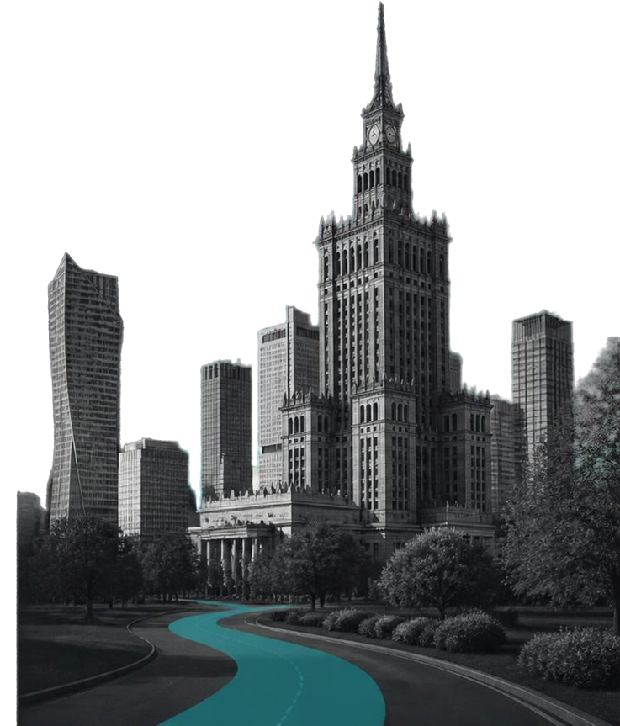


Warszawa 2076:
Nikt nie musi wybierać między dotarciem do lekarza a pozostaniem bezpiecznym podczas upału.
Zacznijmy od pilotażu w Śródmieściu.
Sprawdź w telefonie!

Slide 11














Świat już prowadzi pieszych cieniem.
Warszawa jeszcze nie.
Piesi sami szukają cienia: odcinek w słońcu wydaje się średnio
o 16% dłuższy niż ten sam w cieniu (Singapur, Melnikov i in. 2022).
shaded.ors – HeiGIT, Heidelberg
Cool Routes – Arizona State University
CoolWalks – ITU Kopenhagen
Heidelberg i Worms, od 2024
kampus w Tempe, 2026
Manhattan, Barcelona, Valencia
Co liczy:
Co liczy:
Co liczy:
cień z budynków i drzew, otwarte oprogramowanie
temperaturę promieniowania z budynków i drzew;
dla ponad 70% tras znajduje chłodniejszą drogę,
zwyle krótszą niż przeciełtna
cień z samych budynków
Czego brakuje:
Czego brakuje:
liczy nasłonecznienie, nie temperaturę odczuwalną;
bez komunikacji miejskiej.
Czego brakuje:
drzew; wniosek: zysk zależy od układu ulic
i wysokości zabudowy.
działa tylko na kampusie.
Scorch Score: temperatura odczuwalna UTCI zamiast samego cienia •
dawka ciepła z całej podróży, także w klimatyzowanym tramwaju • drzewa z LiDAR • Warszawa.
Melnikov i in., Sci Rap 2022; HeiGIT 2026; Middel i in., Building and Environment 2026; Wolf, Vers, Szek, atXiv 2405.01225.
Notes:
1:00–1:25 — Zaznaczenie luki w obecnych systemach nawigacji wobec zachowań użytkowników.

Slide 12

BIBLIOGRAFIA ZAPASOWA
01
Janoš T. i in. (2025). Śmiertelność związana z upałami w Europie w 2024 r. oraz prognozowanie zagrożeń zdrowotnych w celu ograniczenia możliwych do uniknięcia zgonów. Nature Medicine.
doi:10.1038/s41591-025-03954-7
07
m.st. Warszawa. Warszawskie Badanie Ruchu 2024–2025.
08
Brennek M., Instytut Geofizyki PAN (2026). Klimatyczne podsumowanie lata 2026 (dane IMGW-PIB).
02
Melnikov V.R. i in. (2022). Behawioralna termoregulacja wyjaśnia wybór tras pieszych w gorącym środowisku miejskim. Scientific Reports 12, 2441.
09
Klimatyczna Warszawa (2024, 2026). Raporty sezonowe: lato 2024 i lato 2026, stacja Warszawa–Okęcie
(dane IMGW-PIB).
03
Lindberg F., Holmer B., Thorsson S. (2008), SOLWEIG 1.0 – modelowanie przestrzennych zróżnicowań trójwymiarowych strumieni promieniowania i średniej temperatury promieniowania w złożonych warunkach miejskich.
Int J Biometeorol 52, 697–713.
10
HeiGIT (2026), ORS Shaded /
shaded.openrouteservice.org – punkt odniesienia
w porównaniu tras.
04
Brôde P. i in. (2012). Opracowanie procedury operacyjnej dla Universal Thermal Climate Index (UTCI).
Int J Biometeorol 56, 481–494.
05
Tartarini F., Schiavon S. (2020), pythermalcomfort:
pakiet Pythona do badań nad komfortem cieplnym.
SoftwareX 12.
11
Dane: GUGiK (LiDAR), api.um.warszawa.pl (pozycje pojazdów, inwentaryzacja drzew, toalety publiczne), ZTM GTFS, IMGW, ERA5 (Copernicus), Landsat 8/9 (USGS), Sentinel-2 (Copernicus), OpenStreetMap (ODbL), UMEP SOLWEIG, Google Routes API.
06
m.st. Warszawa. Strategia adaptacji do zmian klimatu
dla m.st. Warszawy do 2030 r. z perspektywą do 2050 r.
14

